Slide 1

2022年度
より、そう、ちから。推進サポーター
キックオフミーティング
2022年8月31日～9月7日
より、そう、ちから。プロジェクト事務局

Slide 2
本日のスケジュール
時間 |  | 行程
午前開催 | 午後開催
9:00~9:05 | 13:30~13:35 | オリエンテーション（5分）
9:05~9:35 | 13:35~14:05 | 事務局からの説明（30分） 第7期推進サポーターの役割や具体的なアクション 「より、そう、ちから。プロジェクト」の目指す姿
9:35~10:40 10:50~11:50 | 14:05~15:10 15:20~16:20 | グループワーク（135分） １．説明・自己紹介 25分 ２．ディスカッション① 40分 テーマ：「より、そう、ちから。」の深化について ～休憩10分～ ３．発表／全体共有 30分 ４．ディスカッション② 30分 テーマ：「より、そう、ちから。」の自走化定着に向けて
11:50~12:00 | 16:20~16:30 | クロージング・全体を通しての質疑

Slide 3
1.オリエンテーション

Slide 4
キックオフミーティングの目的およびゴール
キックオフミーティングの目的
  推進サポーターの役割，よりそうnext実現に向けた「より、そう、ちから。」の取り組みの位置付け，「より、そう、ちから。プロジェクト」のゴールについて理解を深め，他の推進サポーターとの議論を通じて，総括期における取り組みのイメージを具体化すること。
キックオフミーティングのゴール
（１）推進サポーターが，「より、そう、ちから。」に込められた思い，活動の概要や本プロジェクトのゴール（他者の後押しなく個々人の「よりそう」取り組みが自走している状態）を理解し，自分のことばで職場の社員に対して語ることができる。
（２）日常業務において，社員一人ひとりが取り組むことができるアクションのヒントが得られている。
（３）各職場において，今後共有していくべき取り組み事例について理解できている。

Slide 5
本日の約束事
「お互いから学び、共に創造する」
ことをコンセプトに・・・
・ とにかくたくさんのアイディアを仲間と
共有しましょう！
・ どんなトピックでもざっくばらんに仲間と
話し合い，気づきを与えあいましょう！

Slide 6
2. 「より、そう、ちから。」の活動概要

Slide 7
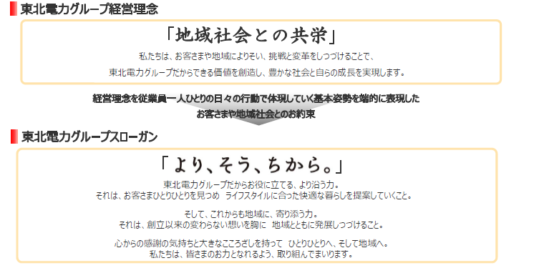
グループスローガン「より、そう、ちから。」の位置づけ
グループスローガン「より、そう、ちから。」は，現在の東北電力グループの経営計画体系において， 「経営理念（＝地域社会との共栄）を従業員一人ひとりの日々の行動で体現していく基本姿勢を端的に表現したお客さまや地域社会とのお約束」と位置づけ。

Slide 8
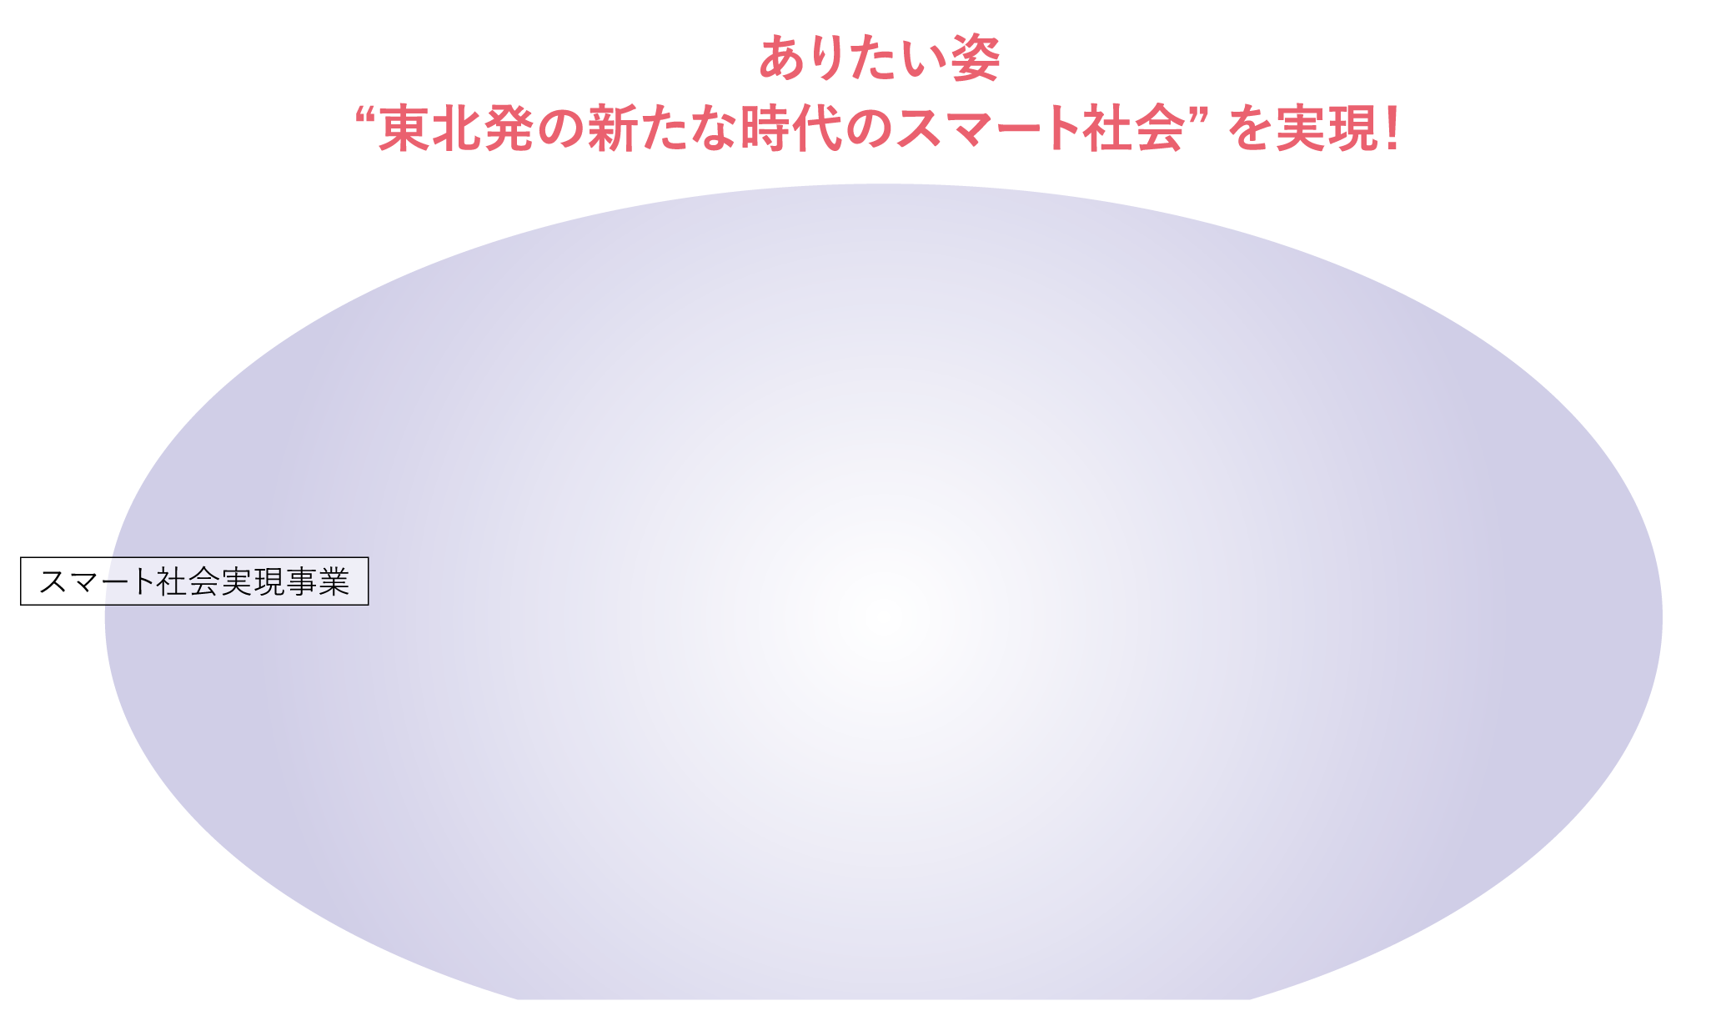
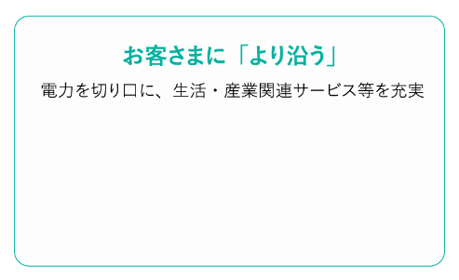
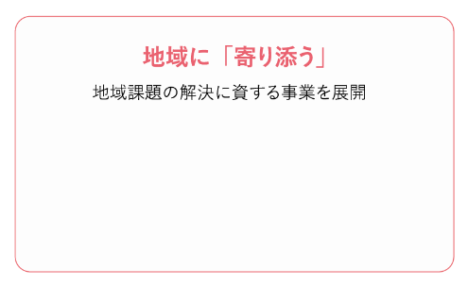
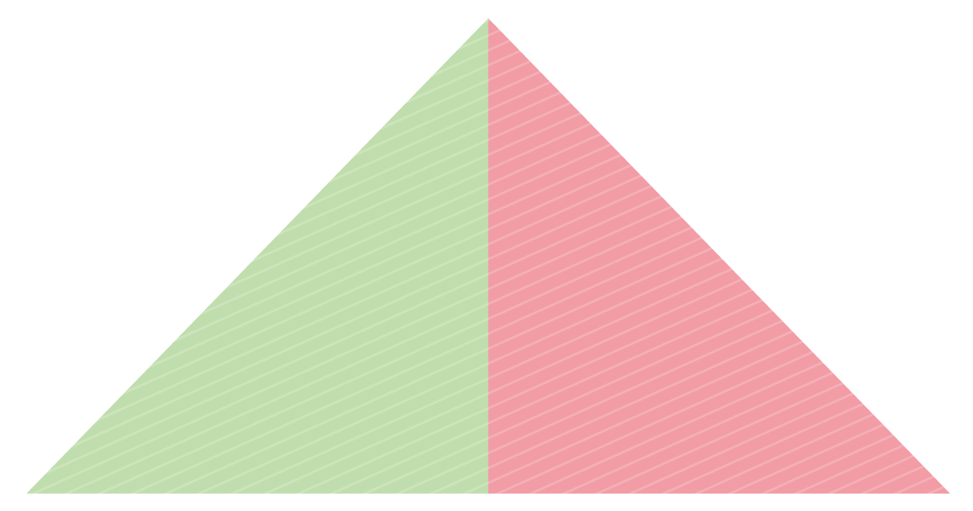
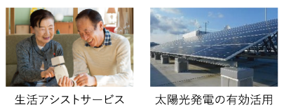
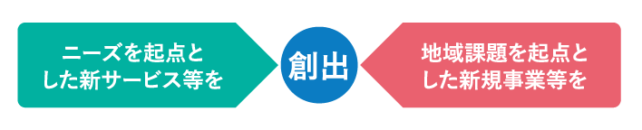
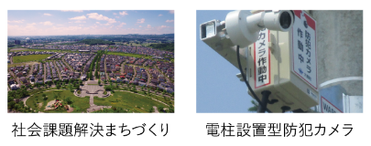




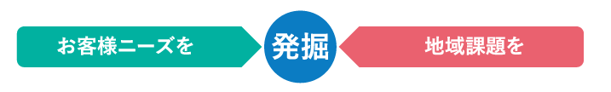


「より、そう、ちから。」を通じた中長期ビジョン「よりそうnext」の実現①
「より、そう、ちから。」を実践することは，中長期ビジョン「よりそうnext」の実現に繋がる。
これまで培ってきたお客さまや地域との信頼関係を土台に，お客さまに「より沿う」，地域に「寄り添う」を一層深化させ，高い感度でお客さまや地域のニーズ・課題を発掘し，解決に向けて行動すること，東北電力グループだからこその価値を生み出していくことが，中長期ビジョン「よりそうnext」の実現に繋がっていく。

Slide 9
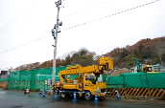
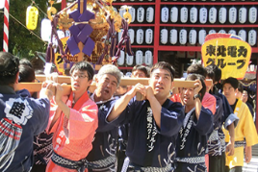
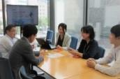
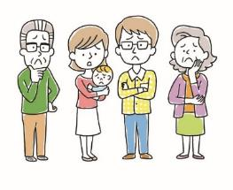


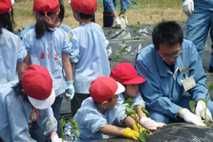
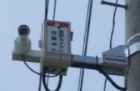
「より、そう、ちから。」を通じた中長期ビジョン「よりそうnext」の実現②
地域社会との信頼関係をより強固にしていくという「地域協調」の基本精神は「より、そう、ちから。」に受け継がれており，引き続き，地域との信頼関係構築が重要。加えて，中長期ビジョン「よりそうnext」の実現に向け，お客さまのニーズや地域の課題を発掘する視点も取り入れていただくようお願いしたい。
これから
これまで
お客さまニーズや地域課題を発掘・解決する
電気事業を円滑に進める
＋
地域とのコミュニケション
お客さまニーズや
地域課題を発掘
事業(ビジネス)を通じて解決
祭り参加
体験農園
地域 から
課題解決に東北電力グループとして取り組み、
必要とされる存在に
地域 から
＋
信頼されることが必須
地域と東北電力グループがWIN－WINの関係を築き、
ともに持続的に発展

Slide 10
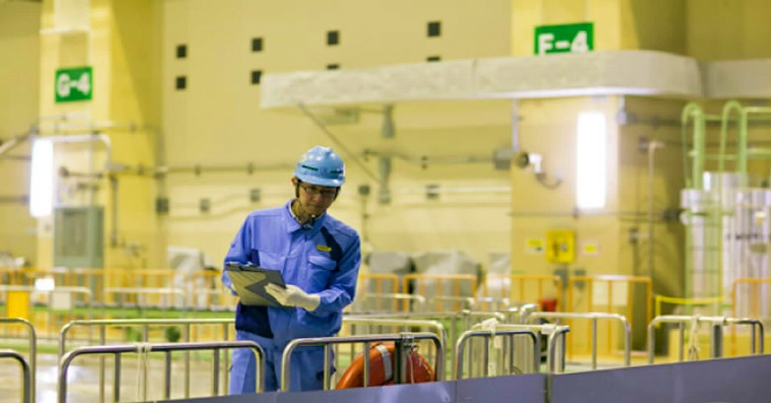

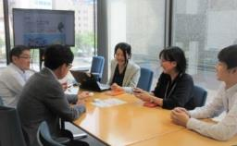
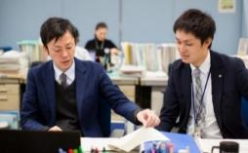
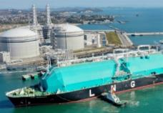
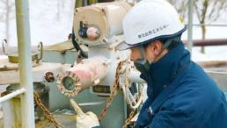
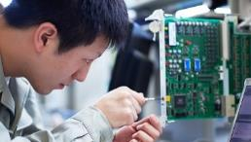
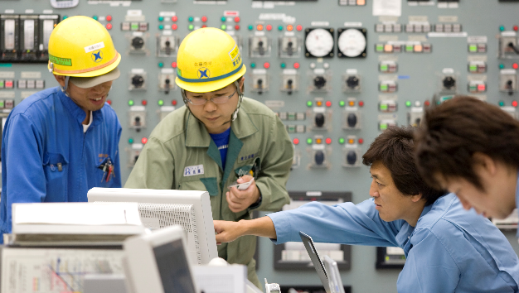
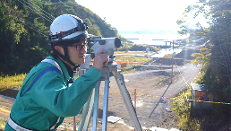
「より、そう、ちから。」を通じた中長期ビジョン「よりそうnext」の実現③
一人ひとりの日々の業務で「より、そう、ちから。」を実践
お客さまや地域の目線に立ち、お客さまのニーズや地域の課題に向き合い、
「東北電力グループだからできること」でお応えしていく。
よりそうnext の実現
未来
“Change”電力供給事業の抜本的改革
“Challenge”スマート社会実現事業の早期収益化
“Create”経営基盤の進化
東北電力グループだからこその価値を磨き上げていく
地域が抱える
課題を解決
お客さまの
ご要望に応える
地域の発展を
後押しする
お客さまの
お悩みを解決
日常業務を通して「より、そう、ちから。」を実践

Slide 11
第7期「より、そう、ちから。推進サポーター」の皆さんへのお願い

Slide 12

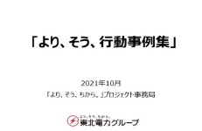
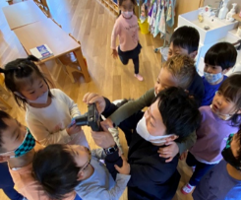
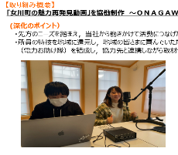
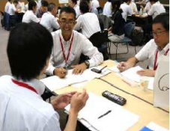
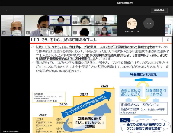
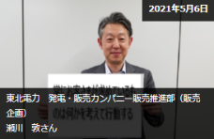
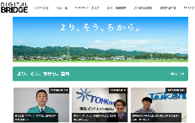
「より、そう、ちから。プロジェクト」のこれまでの取り組みと成果（1）
2015年の「より、そう、ちから。」公表以降，約7年間にわたり「より、そう、ちから。プロジェクト」を全社一丸となって進めてきた。
2015年
2016年
2017年
2018年
2019年
2020年～2022年
公表
推進サポーターを各事業所に配置
推進サポーターを本店各室部に配置
気付く・話す・直すの考えを取り込み活動
中長期ビジョン策定
グループスローガン化
新たなゴールを設定
推進サポーターの
役割を見直し
プロジェクト
の力点
「より、そう、ちから。」に込められた想いの理解
「より、そう、ちから。」実現に向けた行動の必要性を自覚し行動
「より、そう、ちから。」実現に向けた手ごたえ(成果)を実感
一人ひとりの高い意識が，日々の行動に結節
社員一人ひとりが本来業務において「より、そう、ちから。」を実現
他者の後押しなく個々人の「より、そう、ちから。」の取り組みを自走化
推進サポーター制度
各事業所の取り組み
社内理解促進ツール
・2016年より推進サポーターを各事業所に
配置。任期は1年とし，期首にブランドミー
ティングを実施。
・推進サポーター経験者は延べ1,100名を
超えている。
・各事業所にて，「より、そう、ちから。」に関
する取り組みを実施。
・これまで，約700件の投稿が事務局に
寄せられている。
・各種ツールの整備・提供を実施
「より、そう、ちから。」の手引き
（T-nextに登録）
「より、そう、行動事例集」
グループディスカッション
コロナ禍により
オンラインにて開催
女川町の魅力再発見動画
を協働制作
H.A.N.D.Sお知らせ等
を活用し周知
「より、そう、ちから。」宣言（約400名掲載）
デジタルBRIDGEに
専用ページを開設

Slide 13
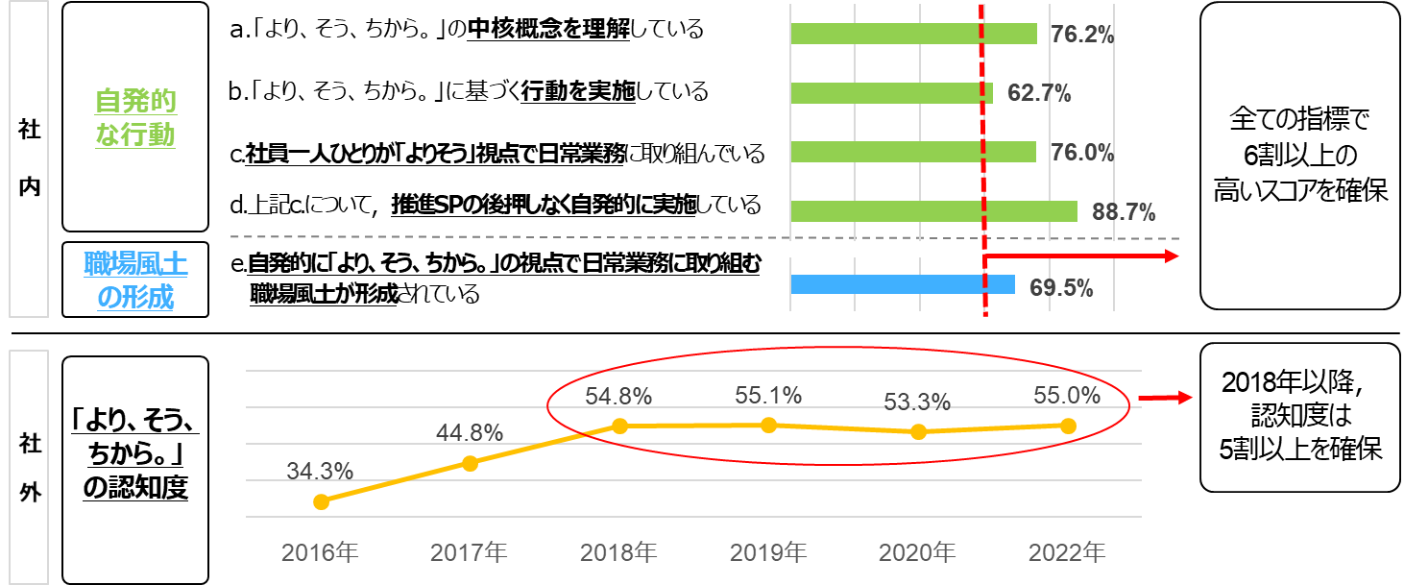
「より、そう、ちから。プロジェクト」のこれまでの取り組みと成果（2）
2022年7月15日付
推進SP人選依頼文（別紙3）
これまでの取り組みの成果
自発的な行動・職場風土の形成
→ブランド社内アンケートより
「より、そう、ちから。」の社外認知度
→CSR・サステナビリティアンケートより
社員の自発的な行動や職場風土の形成状況は高い水準に到達
社外からの「より、そう、ちから。」の認知度も5割以上で安定している

Slide 14
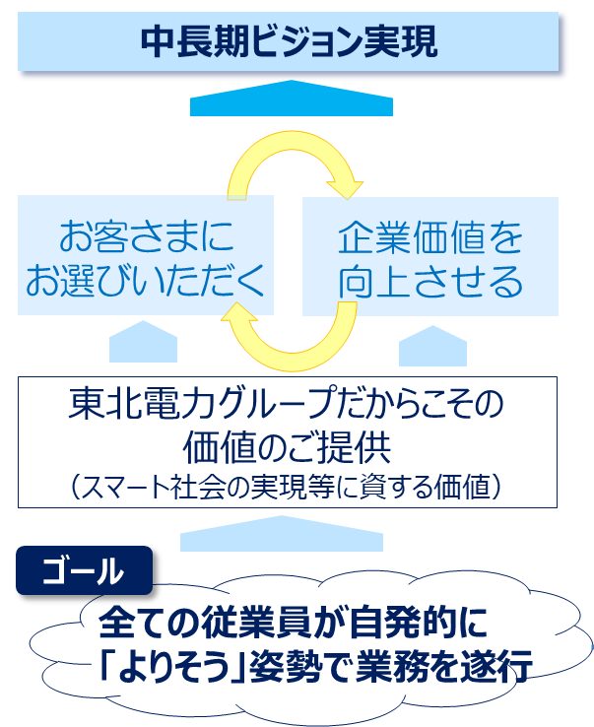
「より、そう、ちから。プロジェクト」の取り組みのゴールと今期の位置付け
2022年7月15日付
推進SP人選依頼文（別紙3）
中長期ビジョン「よりそうnext」の実現に向けて，「より、そう、ちから。プロジェクト」のゴールを，「社員一人ひとりが『より、そう、ちから。』の視点ですべての業務を遂行・体現しており，自発的に『より、そう、ちから。』の視点で業務に取り組む職場風土が形成されている状態」（以下，「より、そう、ちから。」の自走化という）と定め，第5期から第7期まで取り組みを展開している。
第7期は，本取り組みの総括期にあたるため，上記ゴール（「より、そう、ちから。」の自走化）の定着化を図るべく，取り組みを展開する。

Slide 15
樋口社長からのメッセージ （抜粋）
お客さまや地域の声にしっかりと耳を傾ける。お客さまの暮らしをより快適・安全・安心なものにするため，地域社会が抱える課題の解決に貢献するために，東北電力グループとして何ができるのかを，社員一人ひとりが真摯に考える。
こうした，私自身も含めた一人ひとりの「より、そう、 ちから。」の総和が，会社が置かれている足元の難局を乗り越え，未来に向けて持続的に成長していくための大きな 「ちから」になるはずです。

Slide 16
2022年7月15日付
推進SP人選依頼文（別紙3）
第７期「より、そう、ちから。推進サポーター」の役割
第７期推進サポーターの役割は，①グループスローガン「より、そう、ちから。」に込められた思いの理解と，職場への伝播，②職場や個人の日常業務における「より、そう、ちから。」の体現に資する取り組みを事務局に発信，③他の職場の取り組みを各自の職場内に発信・共有の３点。（第6期推進サポーターから変更無し）
なお，前頁に記載のとおり，第7期は「より、そう、ちから。プロジェクト」の総括期にあたることから，推進者の補佐として，自職場における自走化定着のサポートをお願いしたい。
【参考】第1～6期推進サポーター
第7期推進サポーター
（第1～4期推進サポーター）
（第5～6期推進サポーター）
位置付け
各室部・事業所における取り組みの推進者である室部長・事業所長の補佐
各室部・事業所における取り組みの推進者である室部長・事業所長の補佐，本店事務局との窓口
各室部・事業所における取り組みの推進者である室部長・事業所長の補佐，本店事務局との窓口
＜第６期から変更なし＞
役割
各室部・事業所における取り組みの実質的な主体（本来，取り組みの主体は従業員一人ひとり）
グループスローガン「より、そう、ちから。」に込められた思いの理解と，職場への伝播（事務局からの発信内容等の職場への共有や自身の職場に沿った内容に置き換えた発信等）
職場や個人の日常業務における「より、そう、ちから。」の体現に資する取り組みを事務局に発信
他の職場の取り組みを各自の職場内に発信・共有
グループスローガン「より、そう、ちから。」に込められた思いの理解と，職場への伝播（事務局からの発信内容等の職場への共有や自身の職場に沿った内容に置き換えた発信等）
職場や個人の日常業務における「より、そう、ちから。」の体現に資する取り組みを事務局に発信
他の職場の取り組みを各自の職場内に発信・共有
※「アクションプラン」を策定し，
1年間にわたりこれに則った
取り組みを遂行
※「アクションプラン」の策定は不要 (任意
での策定は可)
※「アクションプラン」の策定は不要（任意
での策定は可）
＜第６期から変更なし＞
各期の
取り組みテーマ
「より、そう、ちから。」に込められた想いの理解と具体的行動 など
「より、そう、ちから。」の“深化”に係る 理解と具体的行動
「より、そう、ちから。」の自走化に向けた対応
「より、そう、ちから。」の“深化”に係る 理解と具体的行動
「より、そう、ちから。」の自走化定着に向けた対応（総括期）

Slide 17
2022年7月15日付
推進SP人選依頼文（別紙3）
第7期「より、そう、ちから。推進サポーター」の活動イメージ
取り組みの推進者である部門長・室部長・事業所長等の補佐として，各種活動を展開していただきたい。
ユニット・グループ・課の業務分掌を踏まえた「より、そう、 ちから。」の取り組み
他の部門・室部・事業所
「より、そう、ちから。」ＰＪ事務局
連携
取り組みの例
お客さま・地域対応を意識した共通の決まり事の設定（会議開催や上長とのコミュニケーション，お客さま対応に係るルール等）
上記を含む取り組みを通じて生まれた具体的な成果を発信・共有
取り組みの発信・共有
部門長・室部長・事業所長
（取り組みの推進者）
日常業務における「より、そう、ちから。」の体現に向けた，部門・室部・ 事業所共通の取り組み
推進サポーター
（推進者の補佐・事務局と職場の窓口）
取り組みの例
部門・室部・事業所
個人の担務や職位等を踏まえた「より、そう、ちから。」の 取り組み
（部門長・室部長・事業所長が実施主体）
お客さま・地域の課題発掘・解決に資するグループ連携での勉強会・研究会等の設置
上記を含む取り組みを通じて生まれた具体的な成果を発信・共有
ユニット・
グループ・
課
ユニット・
グループ・
課
取り組みの例
「より、そう、ちから。」宣言の実行
お客さま・地域対応を意識した日々の心掛け
上記を含む取り組みを通じて生まれた具体的な成果を発信・共有
個
人
個
人
個
人
個
人

Slide 18
「よりそう」取り組みの発信・共有の業務フロー
各室部・事業所
各室部・事業所の推進サポーター
デジタルBRIDGEへの
所定様式での報告
①事業所ならではの活動等（社会貢献要素がある活動全般）
②その他社外に発信したい情報
デジタルBRIDGE
Twitterなどの社外向け媒体
連携
従業員ひとり一人の活動の参考になるものを掲載（より、そう、ちから。宣言」など）
日常業務に落とし込んだ「より、そう、ちから。」の取り組み
より水平展開が望ましい案件（「より、そう、ちから。」の深化）
お客さまニーズや地域課題の発掘のうち，独自・先駆的なもの。
「東北電力グループだからでき」でお客さまニーズの満足や地域課題の解決をしたもの。
上記①，②に係るTwitter投稿は，東北電力グループの知名度，好感度の向上等に寄与するものを掲載。
ブランド価値向上に
資する取組み
積極的に発信
（Twitterとは）
発信された情報を受けたユーザーが共感し，「コメント」や「いいね」を残すことができる。
双方向のコミュニケーションがとれるとともに「リツイート」により情報が拡散するため，多くの企業がユーザーとの関係構築に生かそうと公式アカウントを持ち情報発信している。
“深化”（よりそうnext実現）に資する取組み

Slide 19
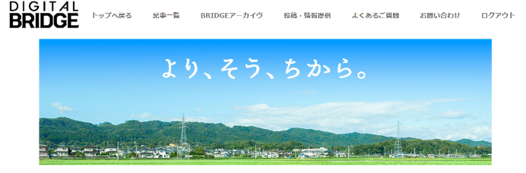
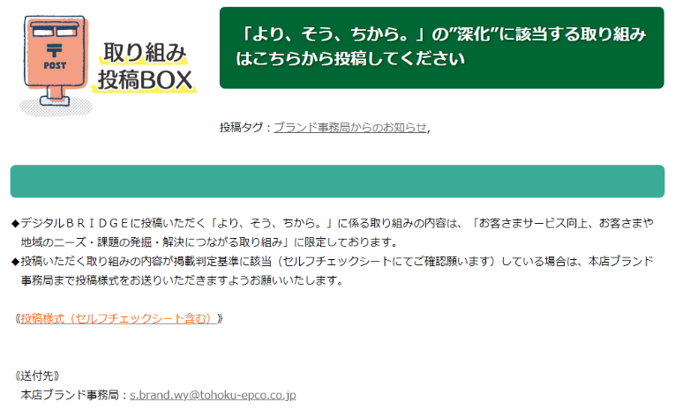
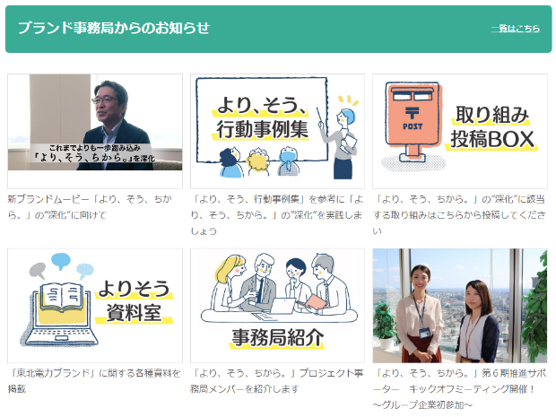
取り組みの発信・共有方法
推進サポーターは適宜，自営業所の取り組みについて，デジタルBRIDGE「より、そう、ちから。」コーナーに掲載している「取り組み投稿BOX」内の様式を使って投稿をお願いします。
投稿いただく取り組みの内容は，お客さまサービス向上，お客さまや地域のニーズ・課題発掘につながる取組みとさせていただきます（次ページをご参照願います）。
投稿いただいた内容はデジタルBRIDGEへの掲載とともに，社内報や当社Twitter，その他社外媒体への展開を事務局で検討します。
①
②
②記入が完了したら，こちらをクリックしてメールフォームより様式を投稿してください
①様式は，デジタルBRIDGEの中に掲示しています（掲載条件を満たすか確認した上で様式に必要事項を記入）

Slide 20
デジタルBRIDGE掲載対象基準
お客さまサービス向上，お客さまや地域のニーズ・課題の発掘・解決（「より、そう、ちから。」の“深化”）につながる取組みか否かを明確に判断できるよう，以下のとおり掲載対象基準を整備しております。
デジタルBRIDGE掲載対象基準
（以下の１～５のいずれかに該当する取り組みをデジタルBRIDGEへ投稿いただく）
視点①お客さまニーズの発掘・解決（具体的に発掘もしくは解決したもの）
１：その行動は，お客さまニーズを満たすビジネス（事業）につながる可能性があるか
２：その行動により，当社グループならではの価値をお客さまに提供できているか
視点②地域課題の発掘・解決（具体的に発掘もしくは解決したもの）
３：その行動は，地域課題の解決に資するビジネス（事業）につながる可能性があるか
４：その行動により，当社グループならではの価値を地域に提供できているか
視点③社外コミュニケーション活動（発掘・解決を試みているもの）
５：お客さまや地域の課題・ニーズを発掘・解決をしようという目的を持ち，何らかの行動 をしているか，あるいは行動しようとしているか（地域の活動等へ参加する場合は，その機会を活用してお客さまや地域の課題・ニーズを発掘しようとしているか）

Slide 21
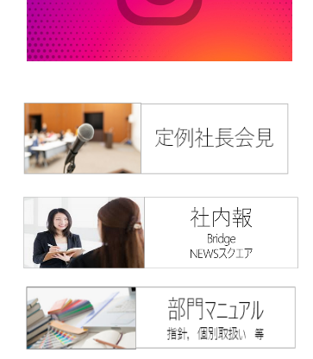
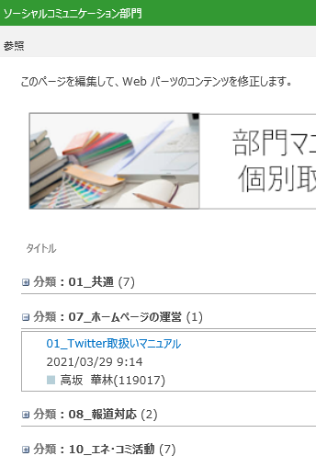
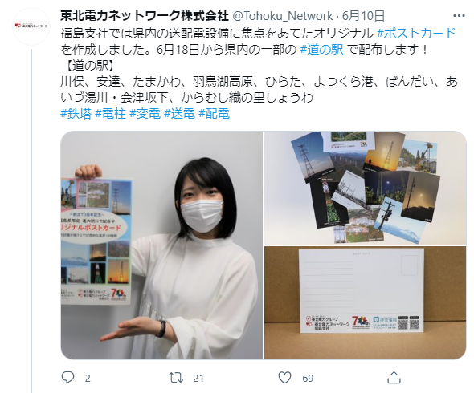
（参考）Twitterへの投稿方法等
Twitterへの投稿方法等はHANDS「ソーシャルコミュニケーション部門」の「部門マニュアル」に掲載されております(下図参照)。
投稿をご希望の方は，内容の確認等をさせて頂きたいので，先ずは以下担当までご連絡願います。
※投稿されたツイートの内容について，デジタルBRIDGE（社内・社外）への掲載をお願いする場合もありますので，
その際はご協力の程よろしくお願いします。
各種活動をTwitterなどで発信することは，東北電力グループの知名度や好感度の向上につながるものと考えています。
皆さんからの積極的な情報提供をお待ちしています。
広報担当に気軽にご相談ください！！
《担当》
（持株）ソーシャルコミュニケーション部門
報道プロモーションユニット(プロモーションチーム)
（ＮＷ）本社：総務部 広報・地域交流グループ
支社：総務広報グループ
HANDS「ソーシャルコミュニケーション部門」
部門マニュアル
Twitterの投稿例

Slide 22
2022年7月15日付
推進SP人選依頼文（別紙3）
第7期「より、そう、ちから。推進サポーター」の活動スケジュール
各職場・個人の「より、そう、ちから。」の取り組み等の発信・共有に注力するとともに，自職場において「より、そう、 ちから。プロジェクト」のゴール（「より、そう、ちから。」の自走化）の定着化に向けて活動いただきたい。
2022年8月
任期開始
2023年6月末
任期終了
・各職場で実施した取り組み事例を適宜事務局へ報告
・事務局から情報発信された内容を所内へ共有
・他室部，他事業所の取り組み事例を所内へ共有
役割等の理解と今後の 行動イメージの具体化
キックオフMTG
内容の共有
取組み状況等の共有
※希望者のみ
推進SP向け
アンケートへの回答
・各職場で取り組みを実施。事務局へ事例を適宜報告
・本店事務局からの依頼に基づき，デジタルBRIDGE記事「より、そう、ちから。宣言」の執筆者調整等を実施
キックオフミーティング
（8月下旬～9月上旬予定）
各事業所等にて実施
フォローミーティング
（12月～1月予定）
メールにて実施
（2023年5月予定）
推進サポーターの役割，よりそうnextとの関係性，「より、そう、ちから。プロジェクト」のゴールについて理解を深める
他の推進サポーターとの議論を通じて，総括期における行動イメージを具体化する
事業所長等へキックオフMTGの情報を共有する
事業所長等と連携のうえ，各事業所内にも共有する
自事業所等の取り組み状況や，日頃の悩み・課題等を共有し，意見交換を行うことで気付きを得る
事務局が実施するアンケートに回答し，推進SPとしての取組み状況等を報告する

Slide 23
３.グループワーク

Slide 24
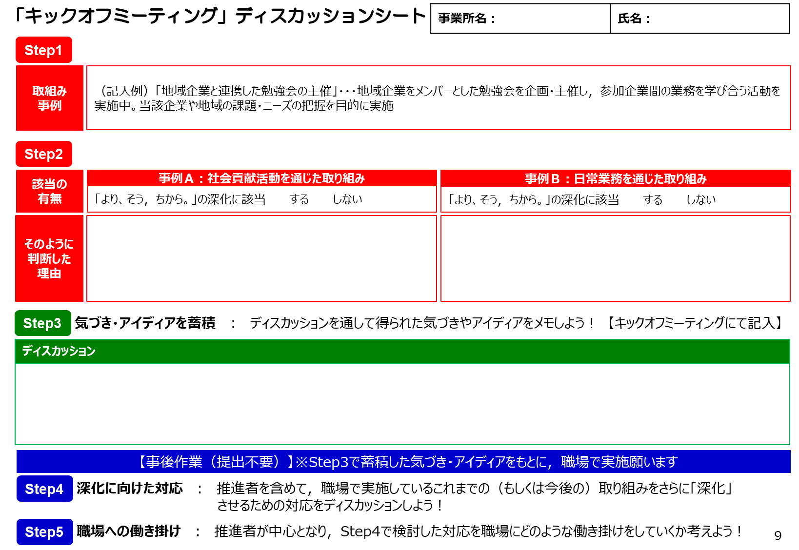
グループワーク参加にあたって
  ①グループディスカッションや全体共有を通して得られた気づきやアイディアを忘れないようメモしてください。
  ②本日得られた気づき等を持ち帰っていただき，事業所長や職場の皆さんとの対話時の素材に使う等，
  Step４，５や今後の活動のブラッシュアップに向けご活用ください。
  ①
  ②

Slide 25
Step1 グループワークの説明
Teams：グループワークのURL
Step1
グループワークの説明
  5分
  ・グループワークの流れを説明
  ・1人あたり3分程度を目安に自己紹介を実施（所属，
  氏名，本日の意気込み，事業所でのこれまでの取り
  組み（事前課題のstep1））
  ・代表者（step3の進行役とstep4の全体共有の発表
  役の2名）を決める
  方法は任意。ぜひ積極的に！
Step2
自己紹介を実施
代表者を決める
  20分
Step3
グループディスカッション
「より、そう、ちから。」の深化について
  ・事例ABについて，①「より、そう、ちから。」の深化に
  該当するか否か，②そのように判断した理由，を
  グループ内で話し合い整理する。
  ・③「深化に該当しない」と判断した事例について，
  深化のためにはどのような対応が考えられるか，
  アイデアを出し合う。
  ※①と②で25分，③で15分。
  40分

Slide 26
Step1 グループワークの説明
Teams：全体会議のURLに移動
～休憩 10分～
Step4
各班のディスカッション結果を全体と 共有する
  25分
  ・Step3で整理した事項（①～③）を班ごとに発表する
  （1班3分程度）
Step5
事例AB（①～③）に関する事務局見解を共有する
  5分
  ・各班発表後，事例AB（①～③）に関する事務局
  見解を説明する
Teams：グループワークのURLに移動
  30分
Step6
フリーディスカッション
「より、そう、ちから。」の自走化定着に向けて
  ・「より、そう、ちから。」の自走化定着に向けて，アイデア等
  をざっくばらんにディスカッションする。

Slide 27

Step2 自己紹介（アイスブレイク）
● 手順 ●
１．自己紹介（ 所属 ・ 名前 ・ 出身地 ）
２．本日の意気込み
３．事業所でのこれまでの取り組み
（事前課題step1を基に）
3分程度／人
全体
20分

Slide 28
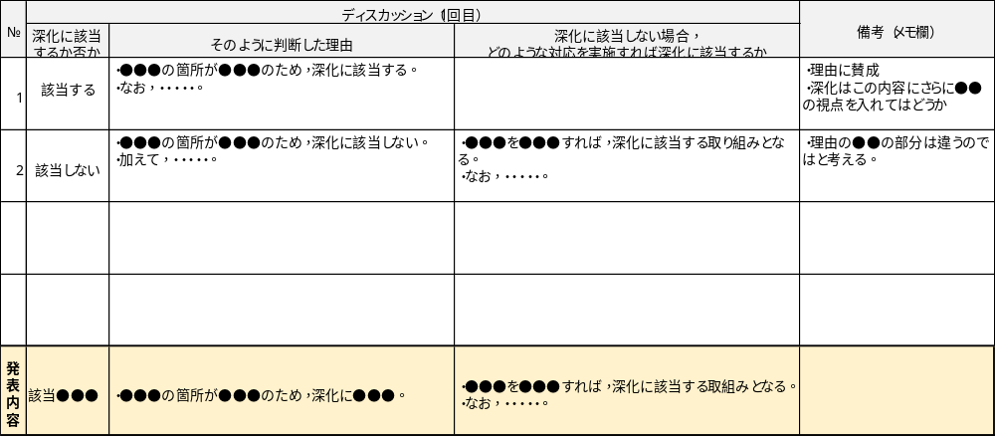
Step3 グループディスカッション（1回目）
事前課題の事例ABは，「より、そう、ちから。」の‘’深化‘’に該当するか否か。
そのように考えた理由も含め，グループ内でディスカッションする。
  ①事前課題の結果について，「口頭」で自身の考えを伝える。
  ②グループとしての見解（発表内容）をまとめていく。
  【ディスカッションシート（イメージ）】※書記（事務局）が画面共有し適宜追記していく
４０分

Slide 29

Step4 ディスカッション内容及び事務局回答の共有
step4 グループ内でディスカッションした内容を全体と共有する
発表
  ・step3のグループディスカッションを通して整理したグループの見解を全体共有する
  （発表するグループは様式を画面共有し発表してください）
《発表の例》
・私たちの班では，ディスカッションを通して，事例ABを以下のとおり整理しています。
事例Aについては，
①「より、そう、ちから。」の‘’深化‘’に 該当します or 該当しない。
②なぜなら，・・・・・・。
③’（深化に該当しない場合）深化‘’させるためには，・・・・・・。
・事例Bについては，・・・・・・。
3分／班
step5 事務局回答を共有する

Slide 30
Step6 フリーディスカッション
フリーディスカッション
「より、そう、ちから。」の自走化定着に向けて
  「より、そう、ちから。」の自走化※定着に向けて，どのように取り組んでいけばよいのか。
  皆さんのアイデアを共有いただき，「より、そう、ちから。」推進サポーターとしての今後の活動のヒントをつかんでいただければ幸いです。
  ※「より、そう、ちから。」の自走化…社員一人ひとりが自発的に，「より、そう」の視点で業務に取り組んでいる状態
3０分

Slide 31
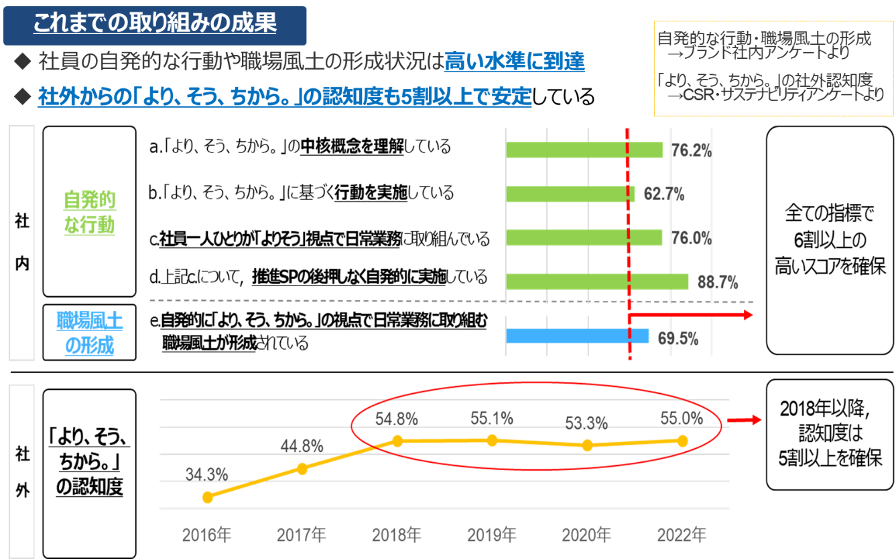
Step6 フリーディスカッション
フリーディスカッション
「より、そう、ちから。」の自走化定着に向けて

Slide 32


Step6 フリーディスカッション
フリーディスカッション
「より、そう、ちから。」の自走化定着に向けて
2022fy
（第7期：総括期）
2023fy以降
【目指す姿】
「自発的な行動」，「職場風土の形成」を
これまでのように高いレベルで維持し続ける
デジタルＢＲＩＤＧＥ
（専用ページのユーザビリティ向上）
一人ひとりの「より、そう、ちから。宣言」
記事の掲載
「推進者」（室部長，事業所長）の旗振りにより，一人ひとりが「より、そう、ちから。」を体現していくことは変わらない。
「深化」の取り組み事例の紹介
（デジタルBRIDGE投稿，「より、そう、事例集」リバイスなど）
新入社員教育など，
各種社内研修を活用したコミュニケーション
…
など

Slide 33
５.クロージング

Slide 34
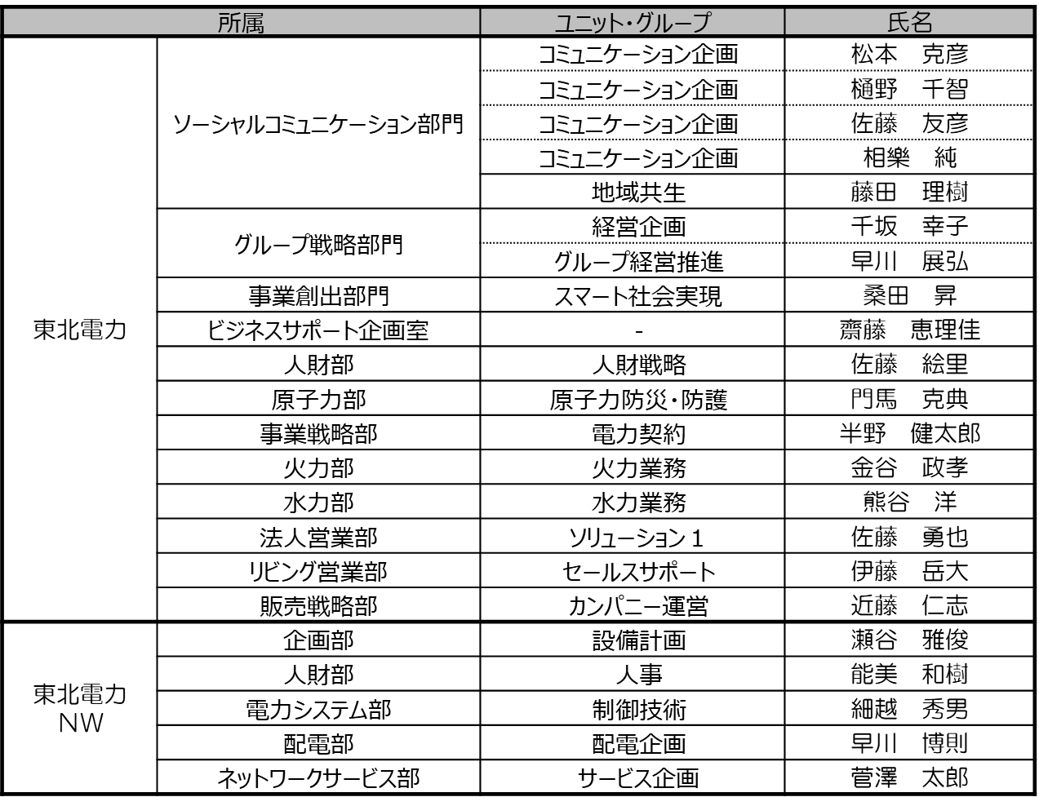
「より、そう、ちから。プロジェクト」事務局お問い合わせ先
  キックオフミーティング終了後においても，相談したいことがありましたら，下記の事務局メンバーまで
  お気軽にお問い合わせください。

Slide 35
「Teams」専用グループへのご招待
  Teams(チャット)にて，第7期推進サポーター専用のグループを作成いたします。
Teamsグループ（第7期推進サポーター専用）
グループ名 | 参加メンバー | 投稿内容
第7期推進サポーター | 全ての第7期推進サポーター ＋事務局メンバー | 事務局からの各種情報発信 推進サポーター間での情報共有・相談等※ 事務局に対する質問・相談等※
※Teamsグループではなく，メール又は内線等で個別にご連絡して頂いても問題ありません。

Slide 36
今後のスケジュール
2022年 ８月 | 推進サポーターの委嘱
８月31日（水） ～9月7日（水） | キックオフミーティング開催 →アンケートの提出【9/22（木）まで】
本日以降 | 各事業所内で今後の活動内容を検討
 | ・「伝播」に係る活動
 | ・日常業務における「より、そう、ちから。」の取り組み
 | ・デジタルBRIDGEへの投稿
2023年 ５月頃 | 第7期活動の成果・反省
６月末日 | 推進サポーターの任期終了

Slide 37
アンケートの提出
  キックオフミーティングの内容や「より、そう、ちから。」の活動に関して，今後の活動に生かすためアンケートを実施いたします。
  本ミーティング終了後に送付の「事後アンケート用紙（事業所名，氏名）」を9/22（木）までにメールにてブランド事務局まで送付願います。
  《ブランド事務局メールアドレス》
  s.brand.wy@tohoku-epco.co.jp
  ご協力の程よろしくお願いいたします。

Slide 38
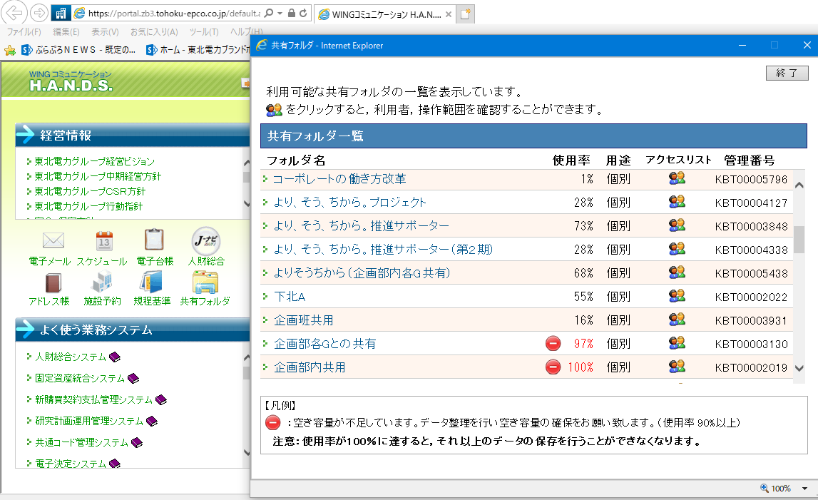

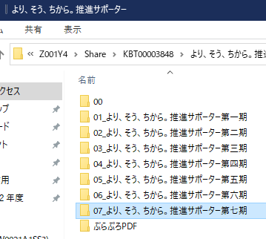
推進サポーター向け共有フォルダ
  ・第7期推進サポーター向け共有フォルダを作成しております。
  ・容量の大きいデータの保存（動画・写真）および資料の確認等を依頼する場合に活用する
  予定です。

Slide 39
本日は，大変おつかれ様でした！
これからともに活動を推進していきましょう！！

